Slide 1


스포츠활동 인센티브 튼튼머니
2026년도 사업안내
모두가 즐기는 스포츠

Slide 2


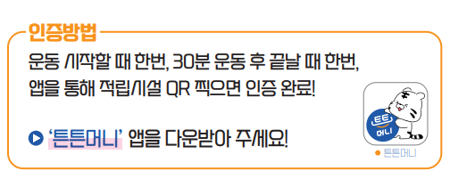
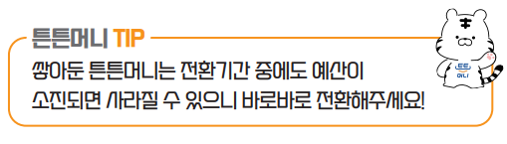
2026년도 스포츠활동인센티브 튼튼머니 사업계획
· 포인트 적립 : 2026. 2. 23.~2026.11.30.
· 포인트 전환 : 2026. 3. 30.~2026.12.20
① 체력진단 : 국민체력100 온라인 운동 코칭 참여
② 스포츠활동 : 적립시설에서 운동하고 QR인증
③ 체력개선 : 국민체력100 체력측정 참여
④ 특별이벤트 : 스포츠주간, 프로모션 등 별도 공지

Slide 3

2026년도 스포츠활동인센티브 튼튼머니 사업계획
* 1인당 최대 50,000P 적립! (특별포인트 별도한도)
적립기준 |  |  | 포인트 (최대적립포인트) | 비 고
PLAN | 체력진단 | 국민체력100 자가체력측정 | 1,000P | 최대 1회
 |  | 회원가입 | 1,000P | 최대 1회
DO | 스포츠활동 | 국민체력100 체력증진교실 | 1회 500P (50,000P) | 최대 100회 (주5회 한도)
 |  | 스포츠시설 연계 활동*
 |  | 운동앱 연계 활동**
CHECK | 체력개선 | 간편 체력측정 | 2,000P (8,000P) | 최대 4회
 |  | 국민체력100 체력측정 | 2,000P (4,000P) | 최대 2회
+ | 특별포인트 | 참여 실적 우수자, 앱 전환 이벤트 설문조사 및 프로모션 참여 등 | 별도설정 (30,000P) | -
* 스포츠활동 5회 달성 시 특별포인트 적립 한도내 보상 500P 지급
* * 운동앱 및 특별이벤트 별도 공지(현재 런데이 연계중)

Slide 4

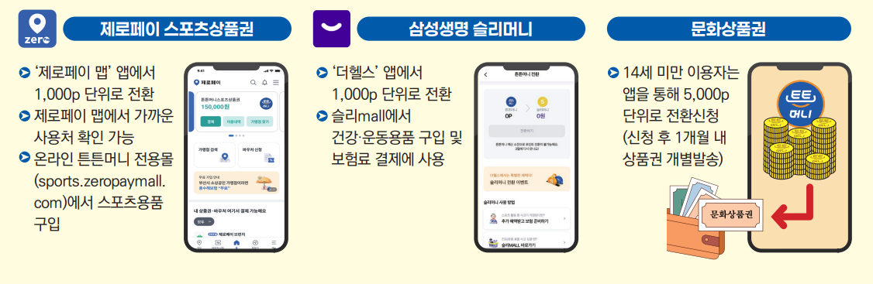
2026년도 스포츠활동인센티브 튼튼머니 사업계획

Slide 5


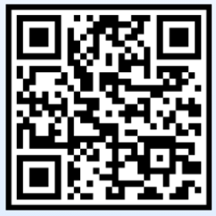


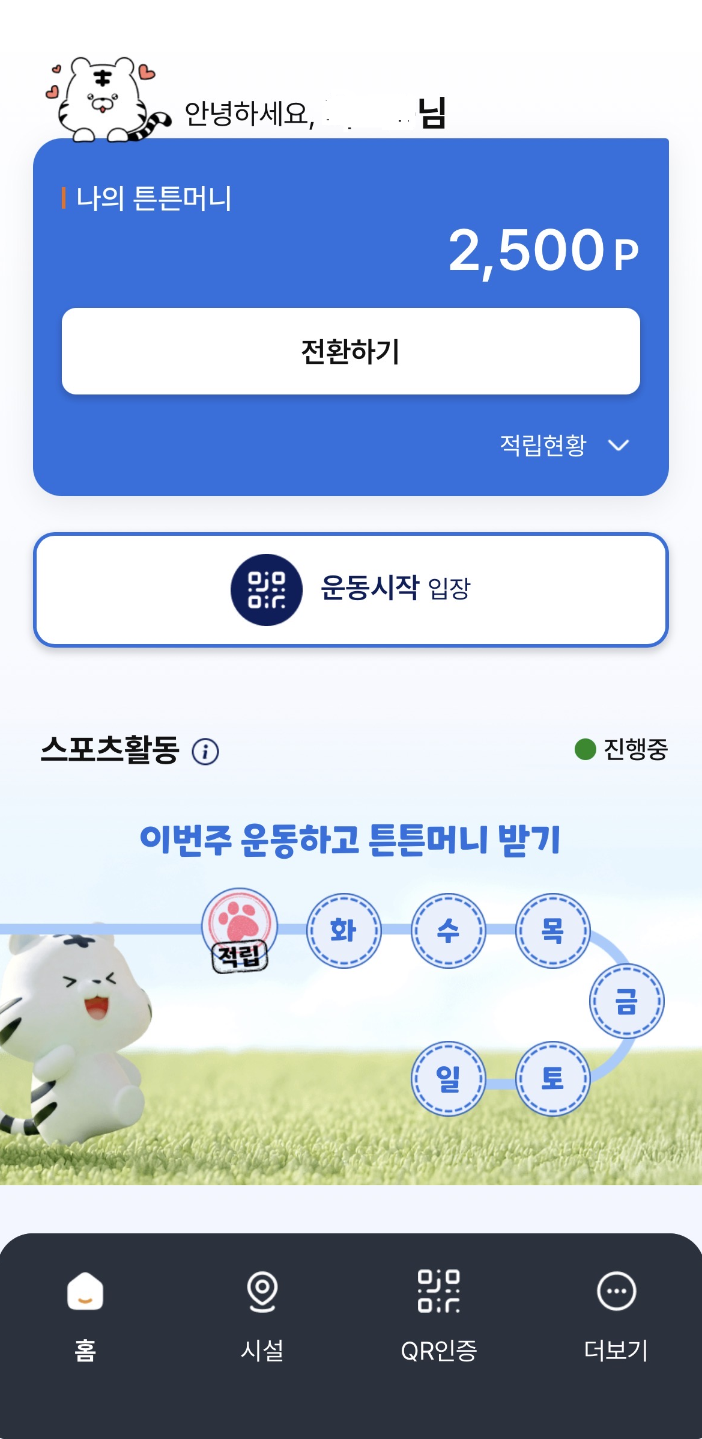
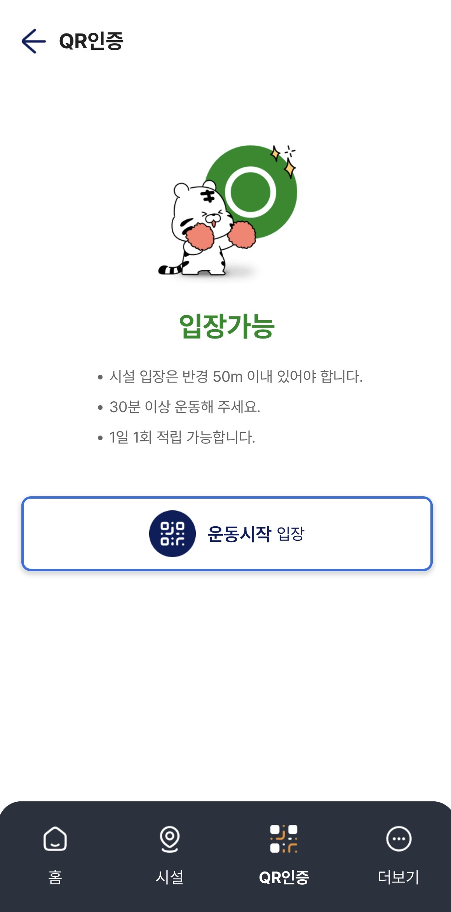
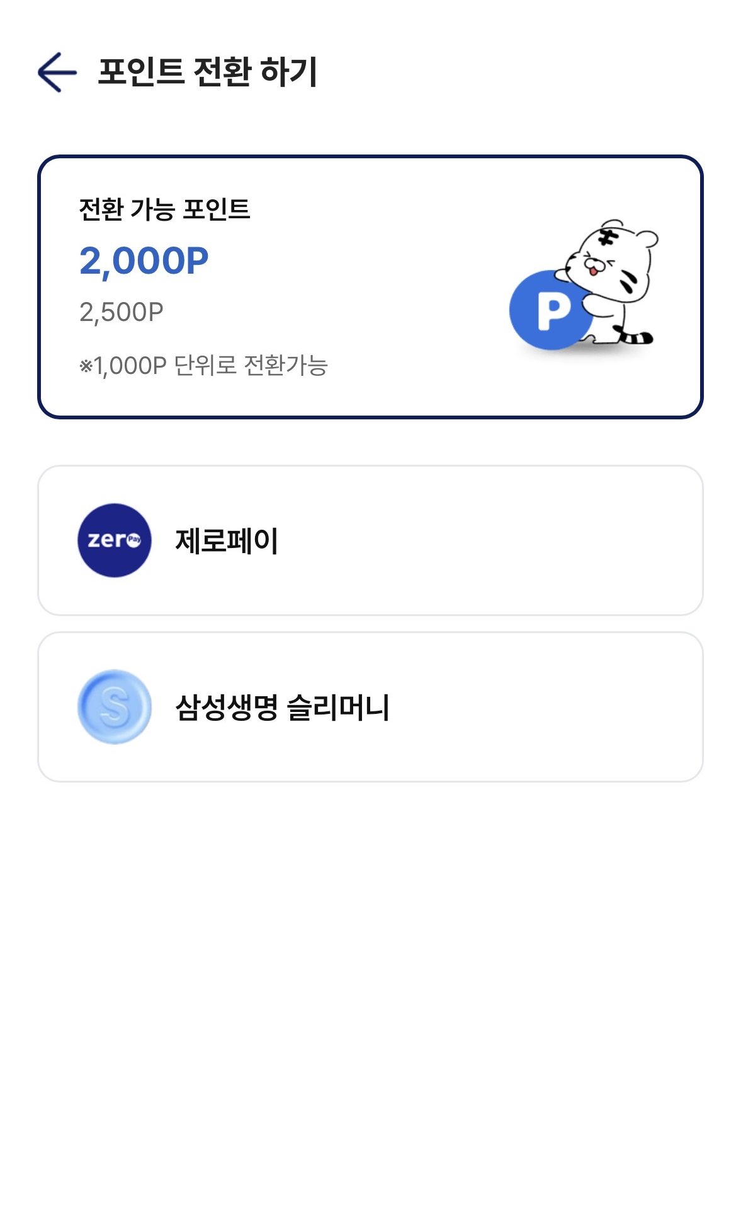

2026년도 스포츠활동인센티브 튼튼머니 사업계획
전용앱 오픈
간편로그인, 포인트 관리, 적립시설 관리기능 신설 등
스포츠활동 참여자와 시설주 모두 접근 용이한 튼튼머니 전용 모바일 앱 구축(‘26.3.30)
[튼튼머니 앱 화면]

Slide 6
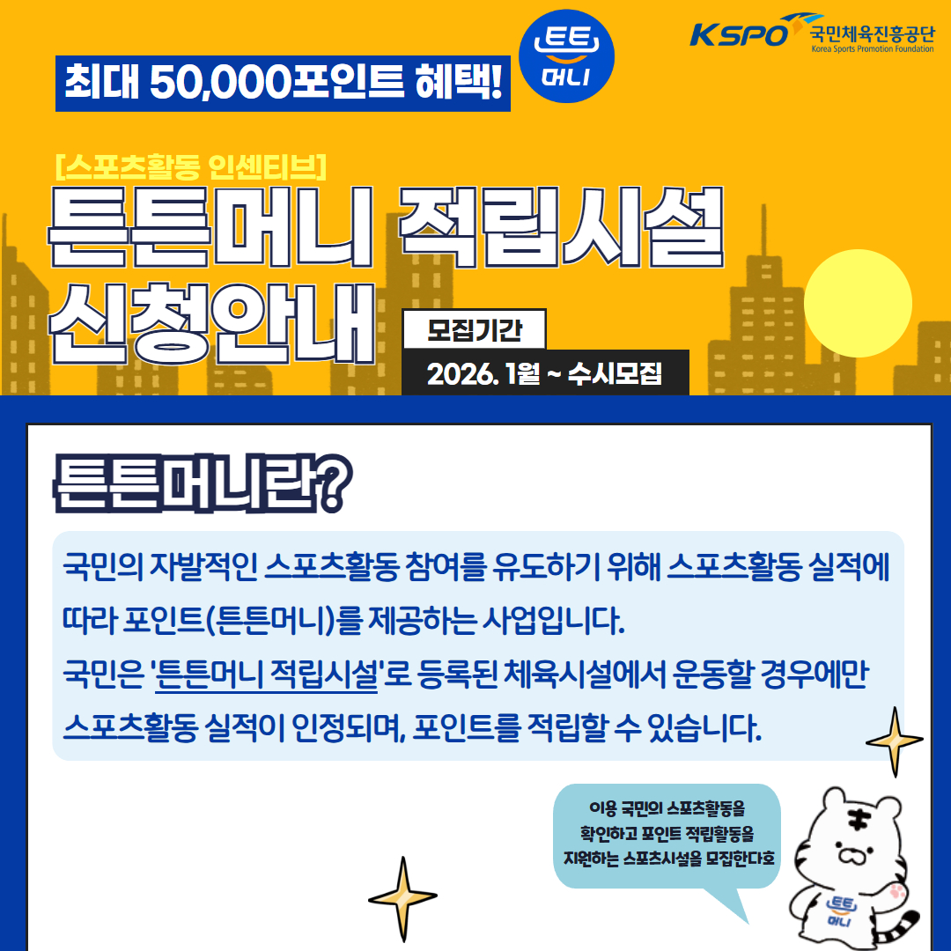
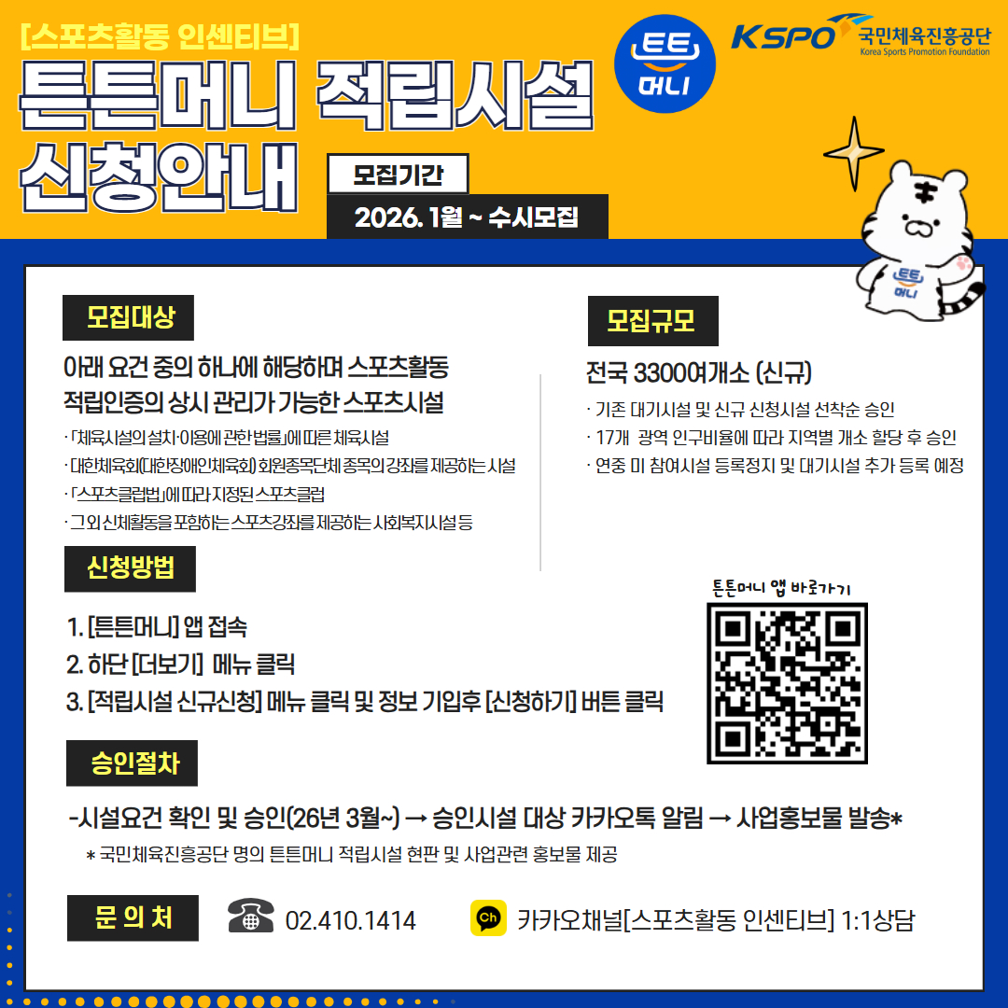
적립시설 모집일정

Slide 7
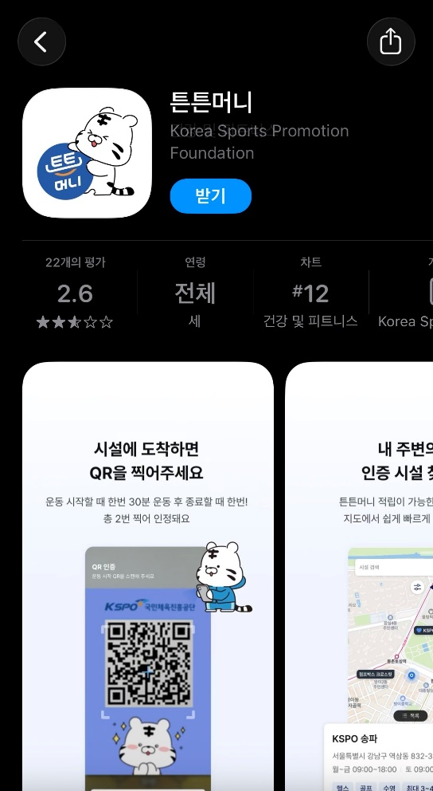
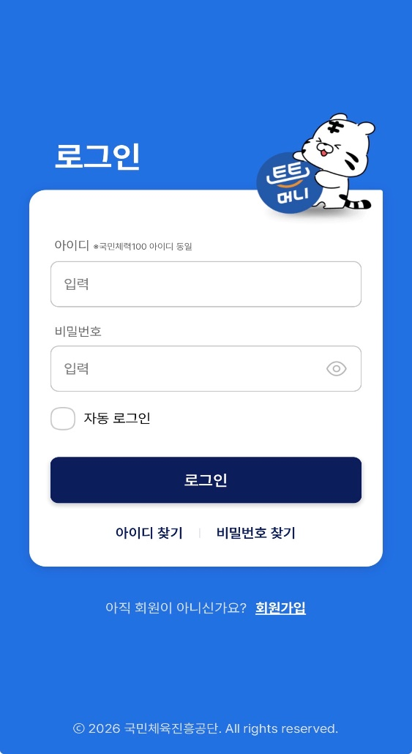
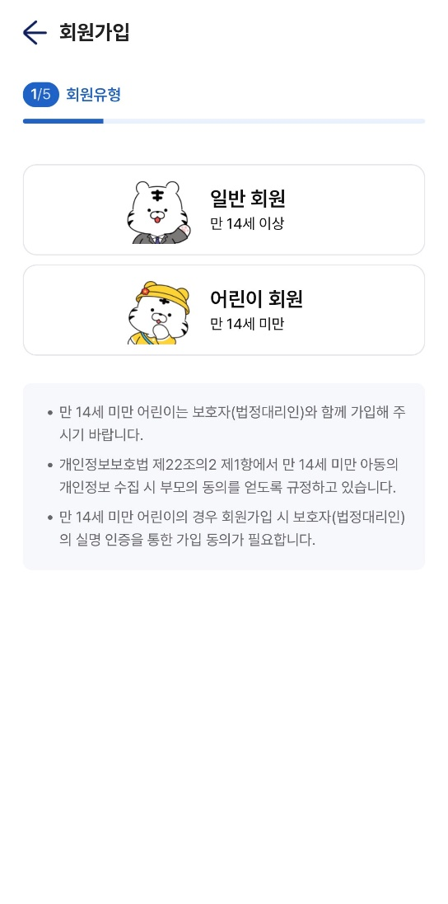
적립시설 가입절차 안내
1. 튼튼머니 앱 다운로드
2. 튼튼머니 회원가입
– 일반회원 클릭 – 본인인증 – 아이디 등 회원정보 입력

Slide 8
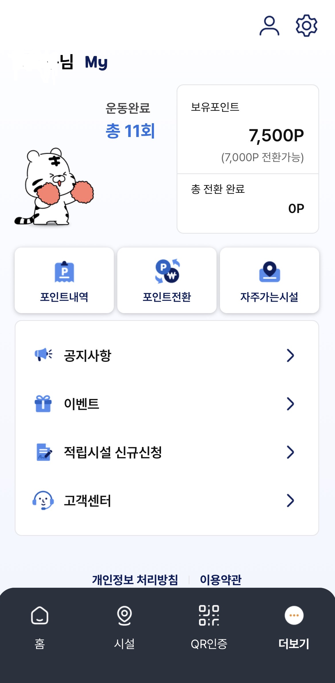
적립시설 가입절차 안내
3. 튼튼머니 앱 로그인 – 더보기 클릭
4. 적립시설 신규신청 클릭

Slide 9
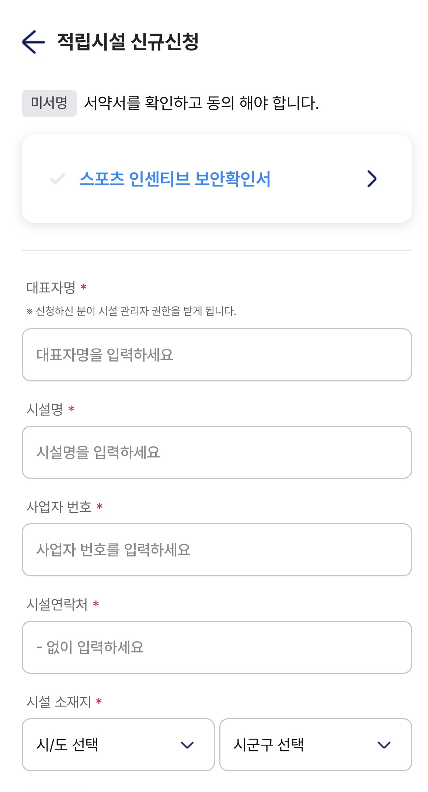
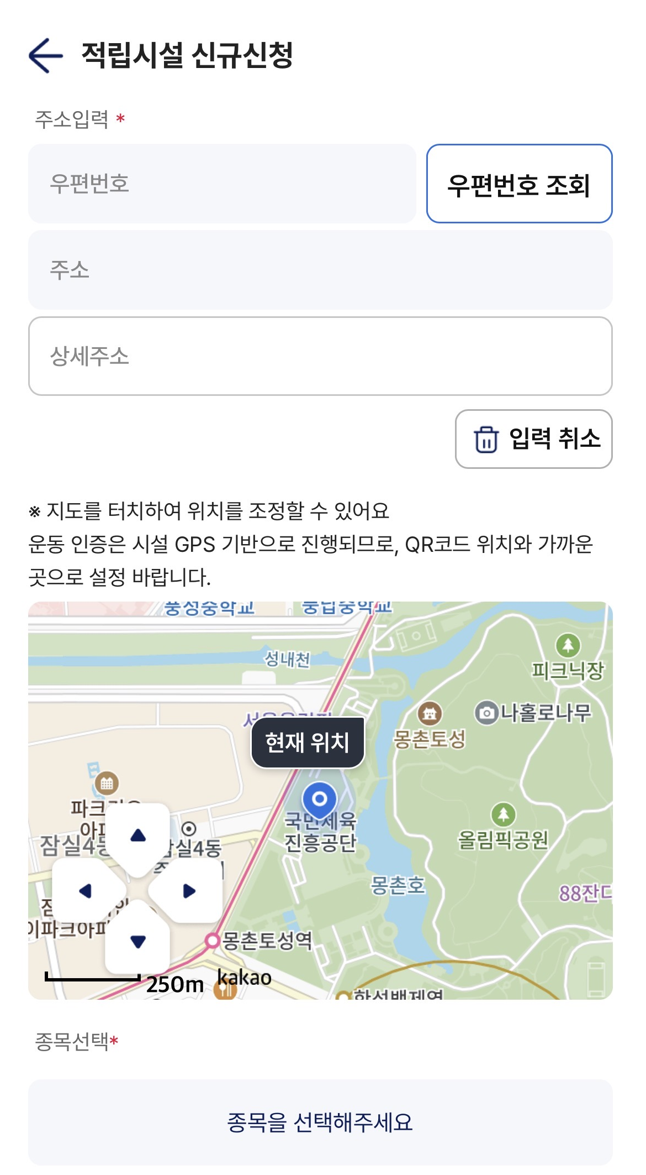
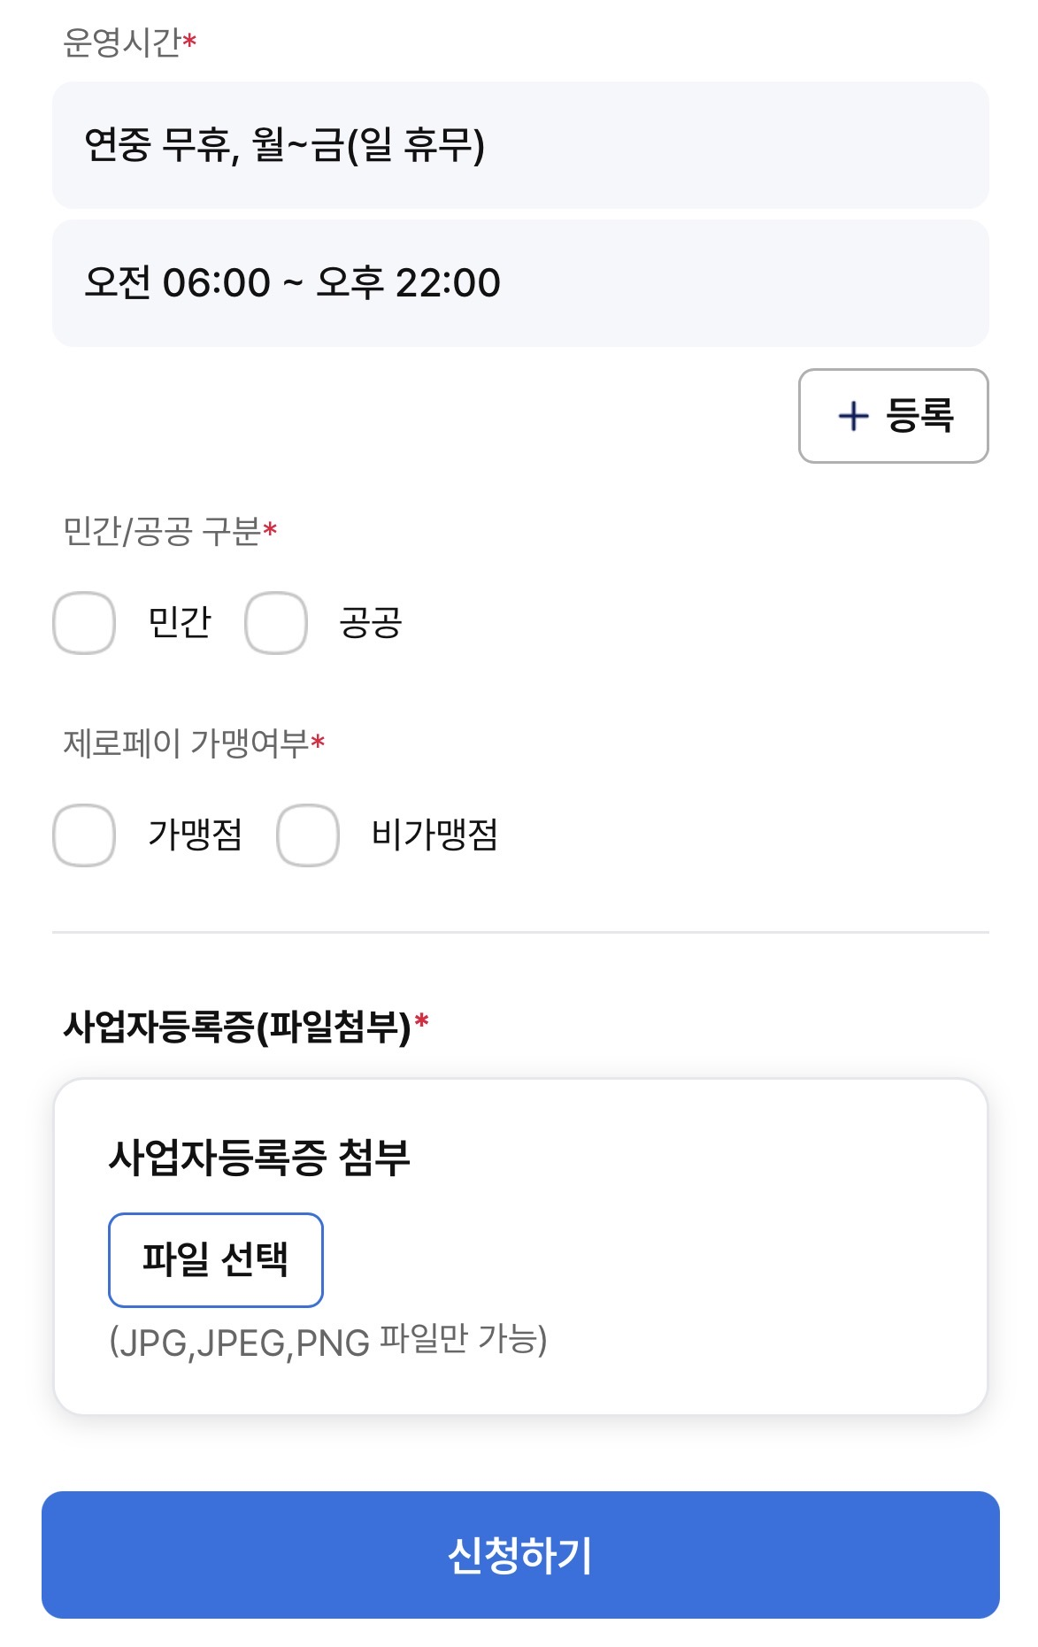
적립시설 가입절차 안내
5. 스포츠 인센티브 보안확인서 확인 후 클릭
적립시설명, 사업자번호, 시설연락처 등 정보 입력
사업자등록증 첨부
신청하기 누르면 완료
* 지도 위치 확인 필수(튼튼머니는 GPS 기반으로 진행되므로 시설 위치 확인을 꼭 해주세요)

